Slide 1
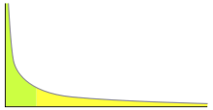
研究室あるいは研究者個人レベルのデータセットの保存と公開
田平先生の微気圧観測記録１９８４－２００４のデータベース化作業の経験から
Preservation and publication of small data sets produced by individual researcher
Lessons learnt from database construction for Prof. Tahira’s old microbarometric data
家森俊彦
京都大学大学院理学研究科
附属地磁気世界資料解析センター
Toshihiko Iyemori,
Graduate School of Science
Big data center
データベースのサイズ
Size of database
World Data Center for Geomagnetism, Kyoto
Small research project
“Long Tail”
データベースの個数
Number of database

Slide 2
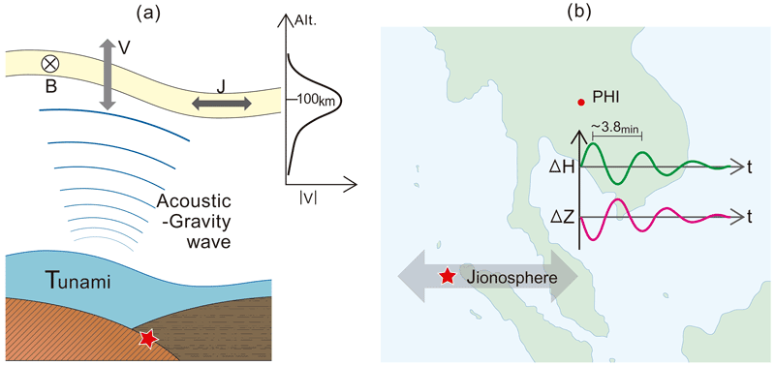
2004 Sumatra earthquake
Acoustic Resonance➔Vertical Wind➔Ionospheric J=σVxB ➔ Magnetic Pulsation
Ionosphere
Wind
Electric Current
地磁気
Acoustic Resonance
Magnetic pulsation observed at Phimai, Thailand just after the earthquake (Iyemori et al., GRL, 2005)
3.6 min
(4.6mHz)
Sudden vertical motion
15
5
10
15
mHz
No micro-barometric observation was available near Phimai to confirm acoustic resonance

Slide 3
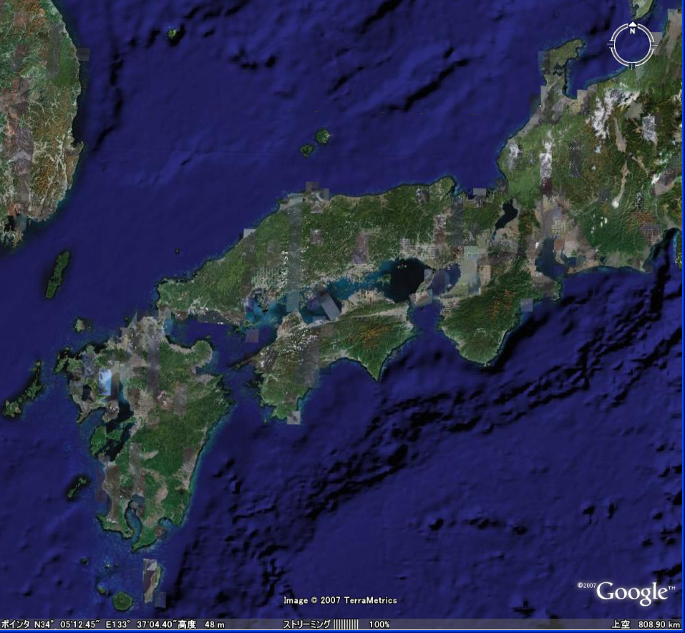
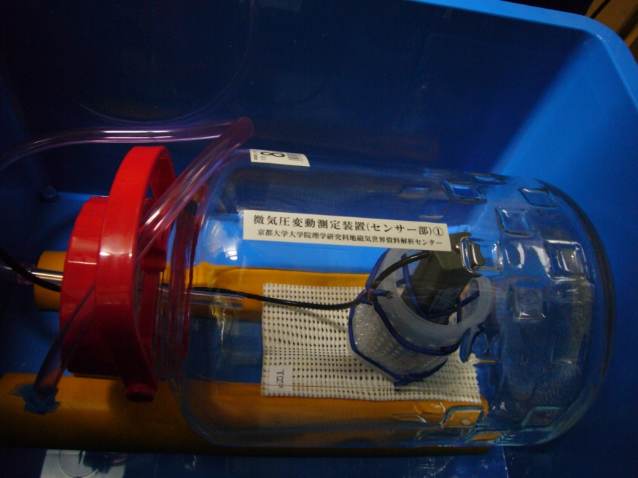
Micro-barometric observation in western Japan (2006～)
Mineyama
Kyoto
Shigaraki
Sensor of barometer
(VAISALA PTB210)
0.01hPa
(0.0025hPa A/D)
DC ～ 1Hz
1 sec recording
Agawa
Aso
～500km
Nakanoshima
Onna

Slide 4
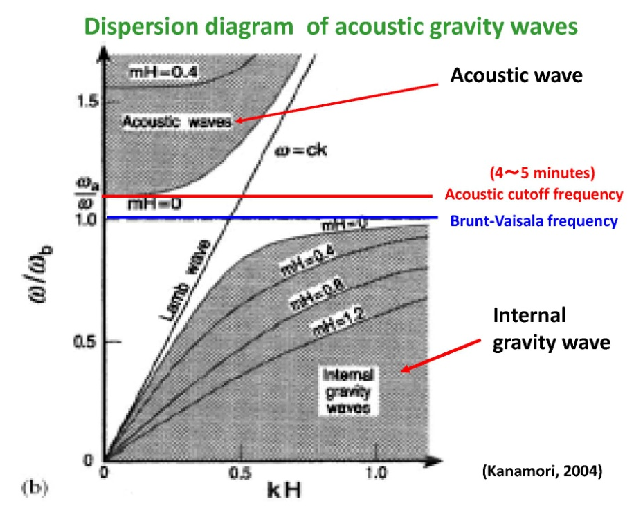
微気圧変動の物理的原因
・ 内部重力波
・ 重力音波
・ 上空大気の質量・温度変化
・ 地面の上下変位
微気圧観測データ
１．種類
気象観測の延長としての分解能の良い気圧観測 － 長周期・絶対値
超低周波音波(インフラサウンド)の観測 － 短周期・高感度
２．国内の観測グループとその目的 Many groups make micro-barometric observation
気象観測： 気象庁、愛知教育大、京大・理・・・・
火山噴火研究： 京大・防災研、東大・地震研、・・・・
固体地球－海洋－大気結合、地球自由震動：
東大・地震研、極地研、高知工科大・・
大隕石落下等の探知： 高知工科大・・・
下層大気による超高層擾乱現象： 京大・地磁気・・・
核実験の探知(CTBT)： 気象協会(日本)
etc. (超伝導重力計に付随する気圧計など)

Slide 5
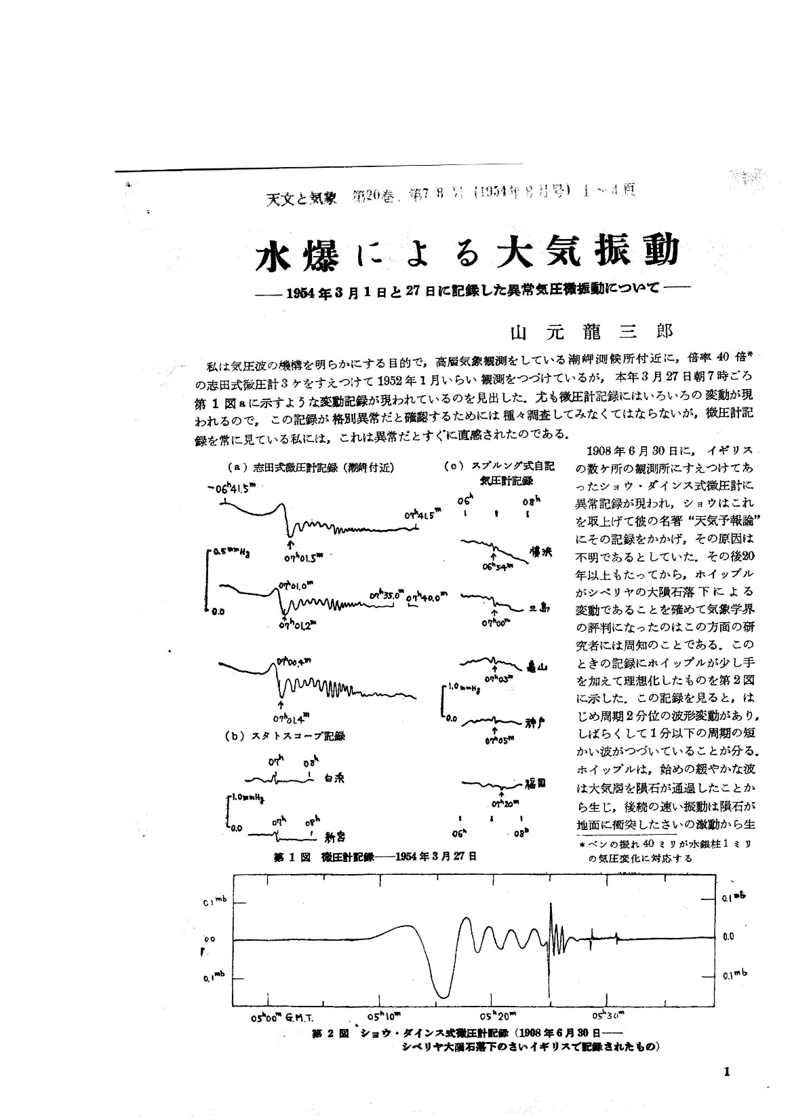
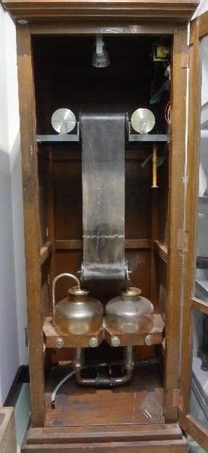
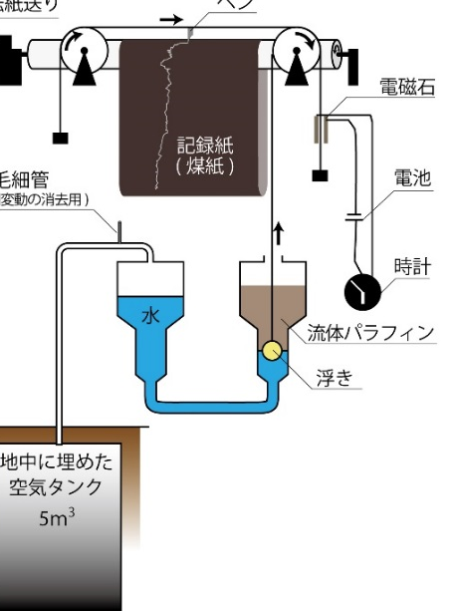
Micro-barometric observation has a long history
Tunguska event (June 30, 1908)
Differential micro-barometer
by Shaw and Dynes (1905)
10 minutes
Re-constructed by Whipple(1930)
Lamb waves
Hydrogen bomb experiment (1954.03.27)
Principle
R. Yamamoto (1954)
Shida’s microbarometer (1918)
Kyoto Univ.

Slide 6
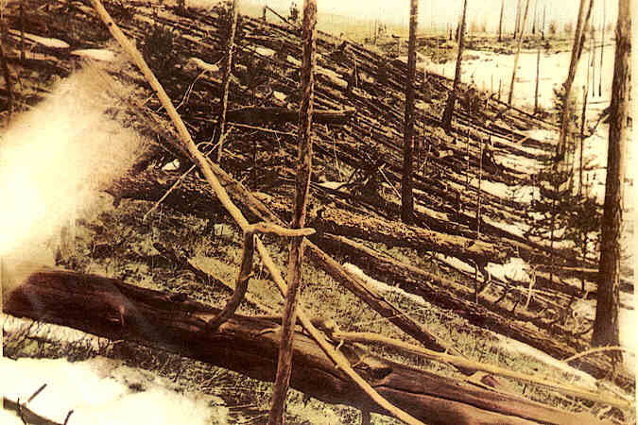
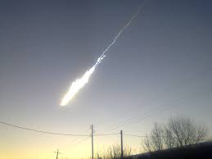
Tunguska event (June 30, 1908)
Satellite cloud image at Mt. Pinatubo eruption
(Kanamori et al., 1994)
Chelyabinsk meteor (Feb.15, 2013)
https://www.google.co.jp/search?q=chelyabinsk+meteorite&biw=1114&bih=600&tbm=isch&tbo=u&source=univ&sa=X&ved=0CDkQ7AlqFQoTCLjx3Mf-9cgCFYKQlAodRioIoA&dpr=1#imgrc=dtFgI6tzbd_RXM%3A

Slide 7
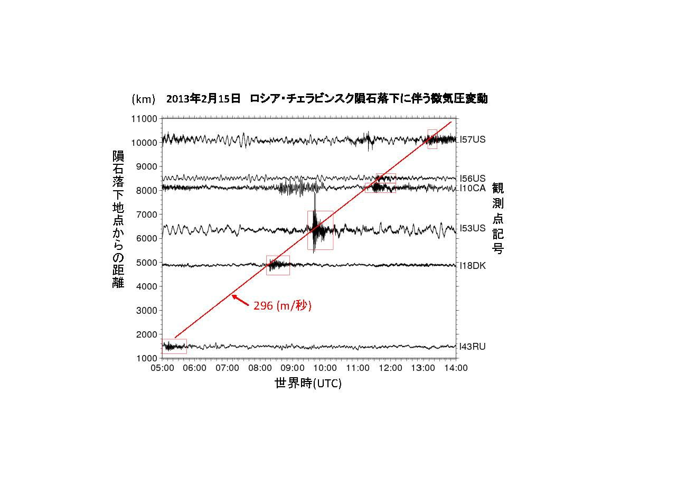
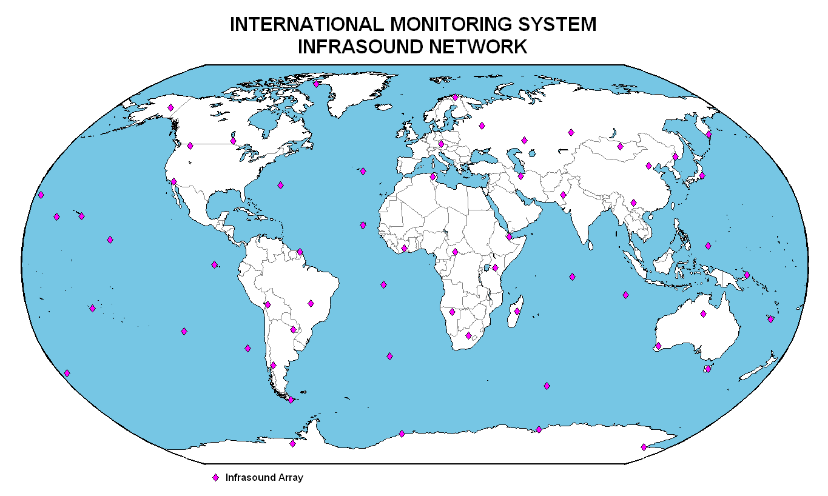

Modern microbarometric (infrasound) observations
Chelyabinsk meteor
15 February 2013 (03:20 UTC)
Purpose of Infrasound observation
CTBT (Comprehensive Nuclear Test Ban Treaty)
Meteor detection
Tsunami warning
etc.
CTBT Monitoring Network
(N. Arai, 2014)
Our sensor in liquor bottle
http://can-ndc.nrcan.gc.ca/is_infrasound-en.php

Slide 8
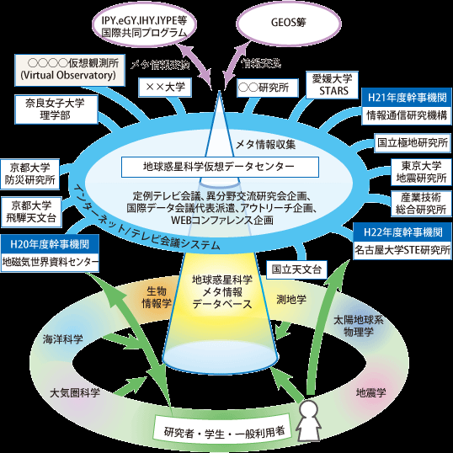
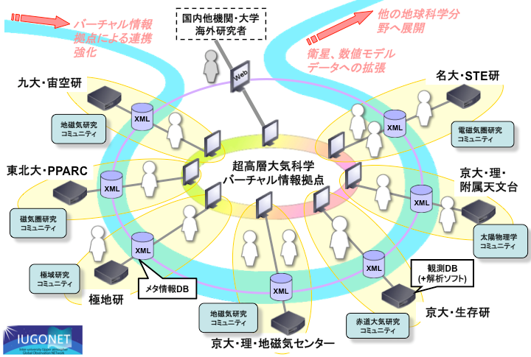
2010年時点での状況
・ 微気圧観測データ等小規模データの公開促進・観測の連携の必要性を認識
・ 田平先生のインフラサウンド観測データを題材として、研究室等の小規模組織で
取得されたデータのデータ ベース化とメタデータ収集を、 第３者がPIと共同して
実施し、問題点を確認・整理する。下記プロジェクトの一環として実施。
➔ 地球惑星科学仮想データセンター(VDC-EPS)の実験(基盤A)
➔ 大学間連携プロジェクト(IUGONET) (特別研究経費)
VDC-EPS (2008 – 2010) IUGONET (2009 – 2014)

Slide 9
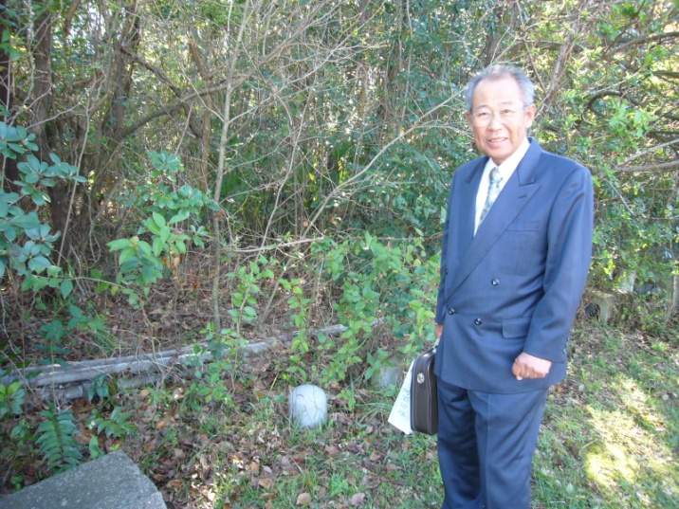
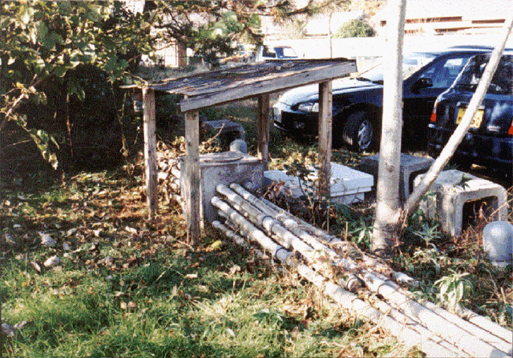
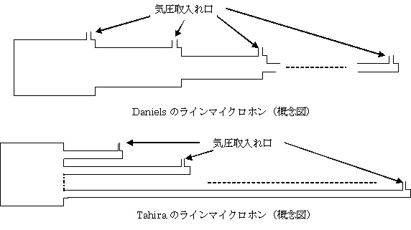
愛知教育大 刈谷インフラサウンドデータ
観測期間: 1984 – 2004
観測場所: 刈谷市愛知教育大学構内
観測装置: ラインマイクロフォン (田平式)
サンプリング: 20Hz
観測責任者: 田平誠 (愛知教育大・名誉教授)
関係 URL: http://www.senior.aichi-edu.ac.jp/mtahira/IFS/IFS_archive.htm
( http://www.senior.aichi-edu.ac.jp/mtahira/IFS/IFS_archive.htm より)

Slide 10
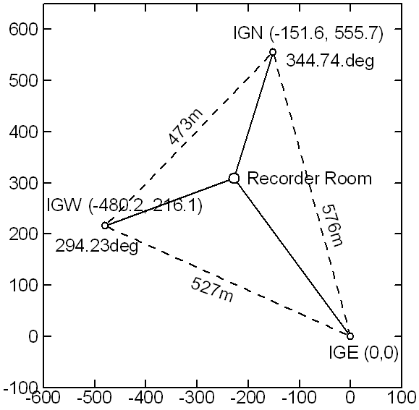
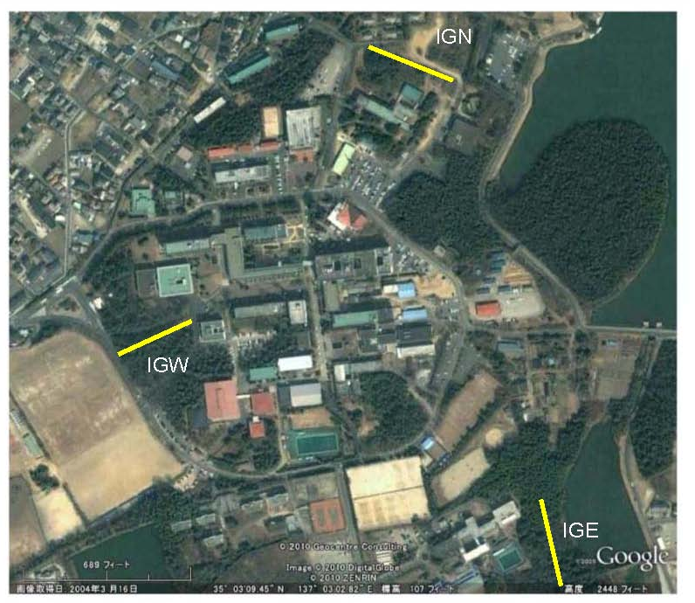
愛知教育大・インフラサウンド観測センサーの配置
Infra-sound sensors

Slide 11
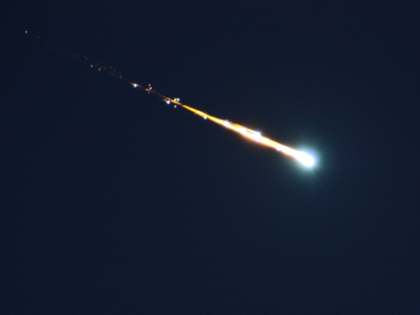
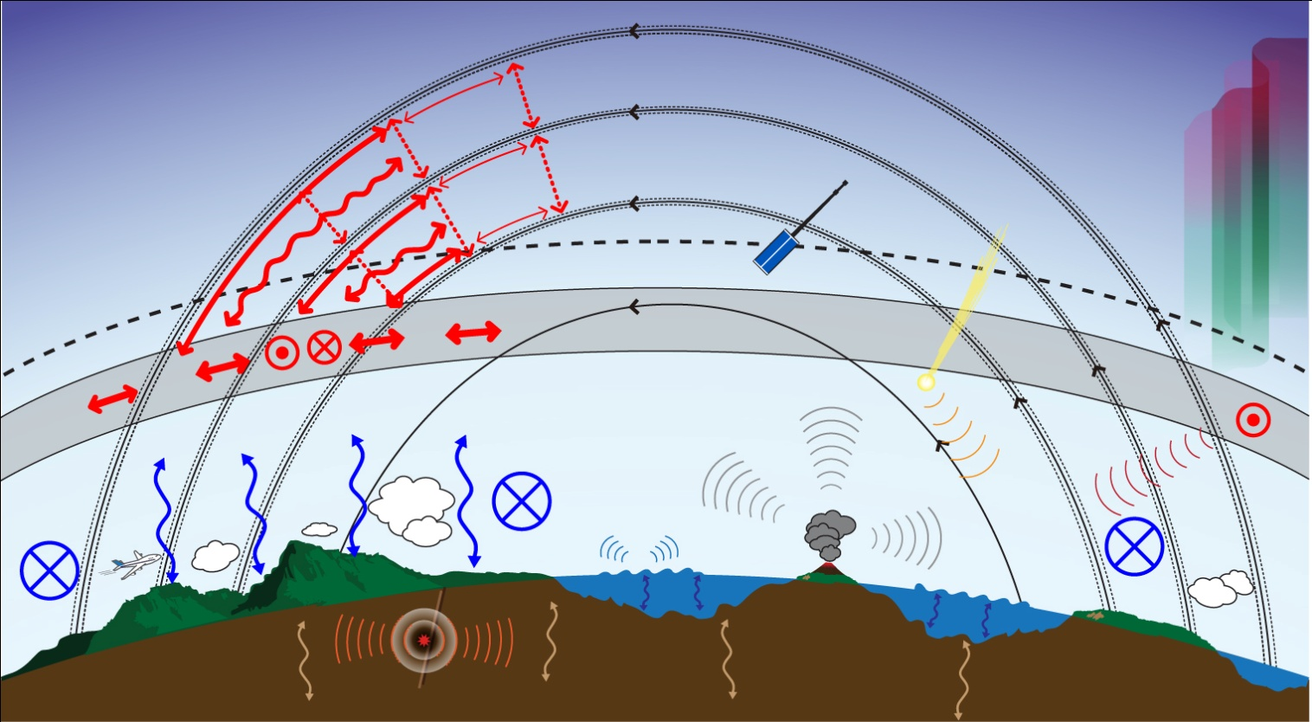
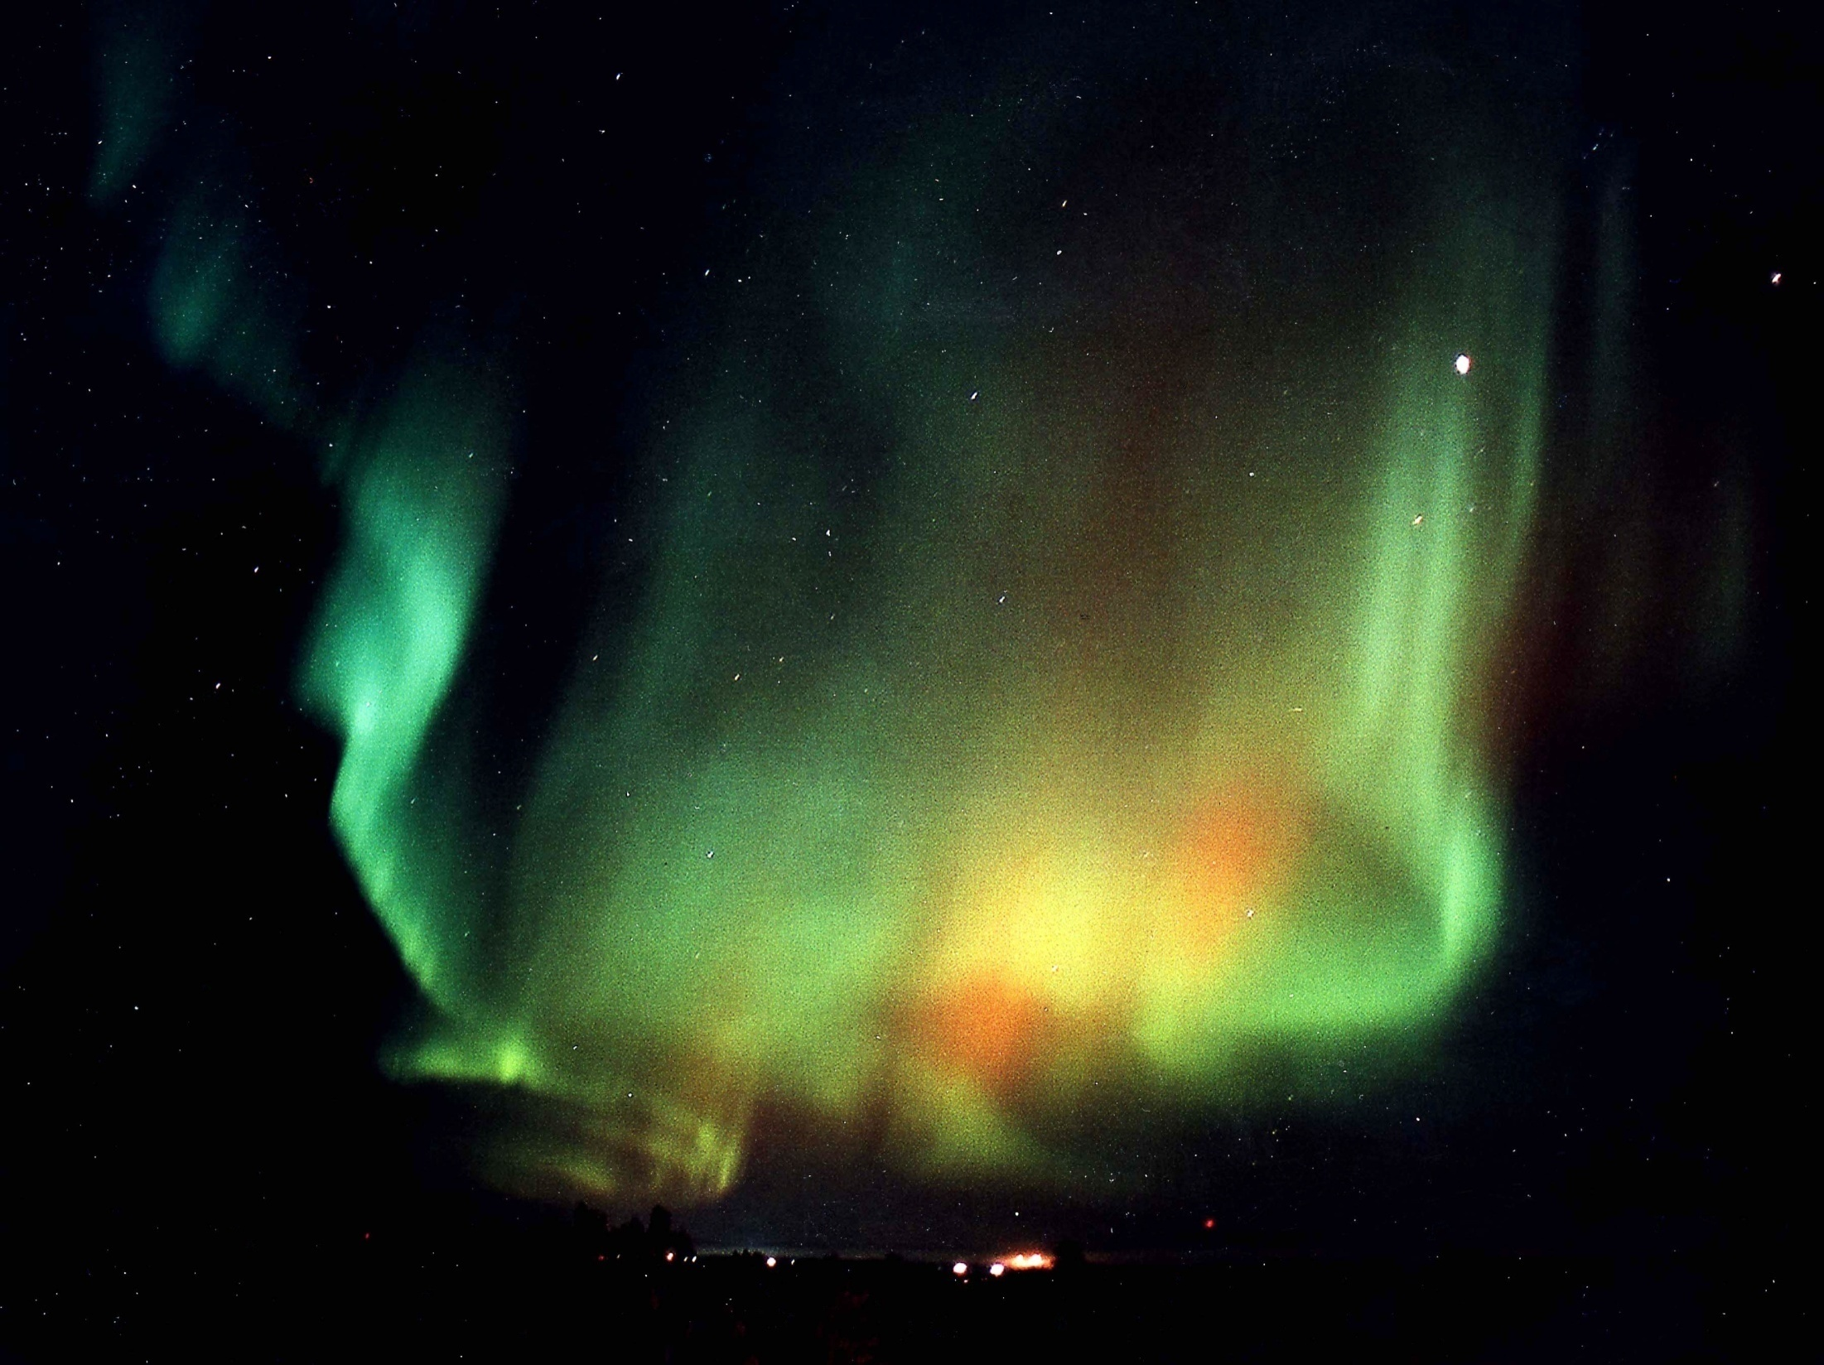
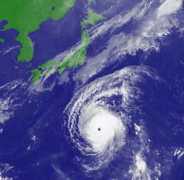
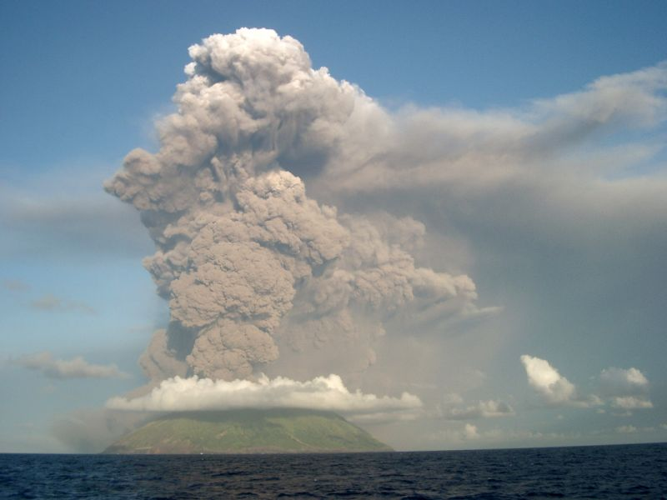
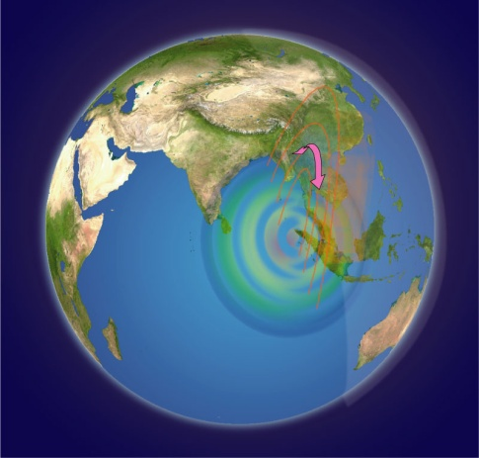
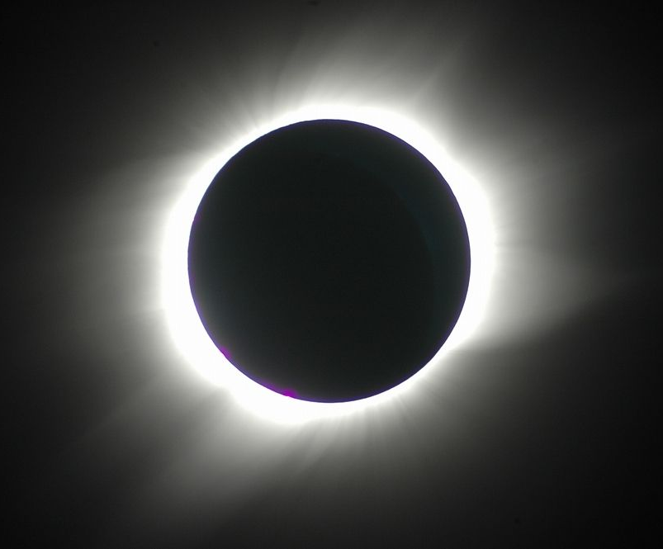
2010年夏 IUGONET報告会
-- A case of micro-barometric observation data --
インフラサウンドおよび微気圧観測データのデータベース化とメタ情報の登録
家森俊彦¹・吉田大紀¹・田平誠²・小田木洋子¹ ・富田昴¹ ・穂積裕太¹ ・小山幸伸¹
1京都大学大学院理学研究科
2愛知教育大学・名誉教授
From NASA/APOD
Photo by M. Yamauchi
Infra-red image of a typhoon (by JMA)
Mt. Anatahan eruption (2003.05.11) photo by Patrick Shore
Atmosphere-Ionosphere-Magnetosphere coupling
Total eclipse 2006.03.29 Photo by Katsuya Ishikawa

Slide 12
データベース化の作業
１．保存データの受領
3観測点での相互相関が0.6以上(1991以前は目視)となるイベントを含む数分－数十分間の
20Hz (1993以降は10Hz)サンプルデータ。
タイムコードがデータと共に逆２進数で記録されている。
(約１GB)
２．タイムコードの読み出しとタイムタグ付け。
３．物理量(mPa)への変換。
４．データのプロットとgifファイルへの変換
５．データベースへの格納
１２日０９時０８分
問題点
１．タイムコードの読み出し
正常時はOK (説明文書あり)
異常なタイムコードのある場合
⬅ 処理しつつ個別に対応
２．途中で形式が変更されている場合
⬅ PIのメモ・記憶＋処理を行い確認
３．変換係数
⬅ PIの記憶

Slide 13
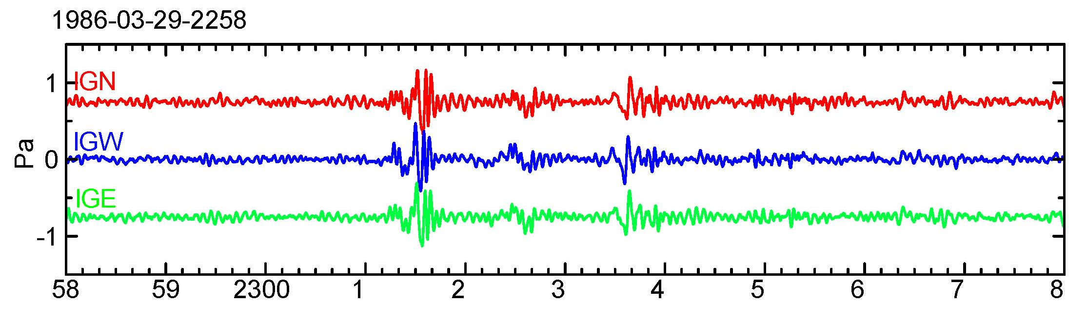
愛知教育大 刈谷インフラサウンドデータ
メタデータ
プロジェクト名: Micro-barometric observation
観測対象： Infrasound
観測データ： Infrasound data observed at 3 nearby stations with 20Hz (or 10Hz) sampling
観測点コード： IGAYA-N, IGAYA-W, IGAYA-E
観測点位置： 度 分 秒 度 分 秒 標高
IGAYA-N: Lat.= 35 03 19.07N, Lon.= 137 03 06.20E, Alt.= 37m
IGAYA-W: Lat.=35 03 08.39N, Lon.= 137 02 53.40E, Alt.= 25m
IGAYA-E: Lat.= 35 03 00.09N, Lon.= 137 03 12.46E, Alt.= 31m
観測器名： Line microphone (Chpararral Physics Consultant, Model 2)
サンプリング： 20Hz(1984-1991), 10Hz(1993-2004)
データ期間： １９８４－２００４
単位: mPa (mili-Pascal)
公開度: open
PI: TAHIRA, Makoto (Prof.)

Slide 14
データベース用に変換したデータファイルのフォーマット
IGAYA INFRASOUND DATA (mPa)
START: 1984-09-24 14:46:59 (JST)
YEAR MO DY HH MM SEC IGAYA-N IGAYA-W IGAYA-E
1984 9 24 14 46 59.95 317.4 463.9 415.0
1984 9 24 14 47 0.00 341.8 372.3 347.9
1984 9 24 14 47 0.05 317.4 433.3 354.0
1984 9 24 14 47 0.10 323.5 433.3 372.3
1984 9 24 14 47 0.15 280.8 433.3 384.5
1984 9 24 14 47 0.20 341.8 384.5 408.9
1984 9 24 14 47 0.25 244.1 354.0 500.5
1984 9 24 14 47 0.30 335.7 408.9 457.8
1984 9 24 14 47 0.35 323.5 445.6 372.3
1984 9 24 14 47 0.40 250.2 396.7 433.3
9 24 14 47 0.45 408.9 396.7 463.9
…………………………………………………………………
…………………………………………………………………
…………………………………………………………………

Slide 15
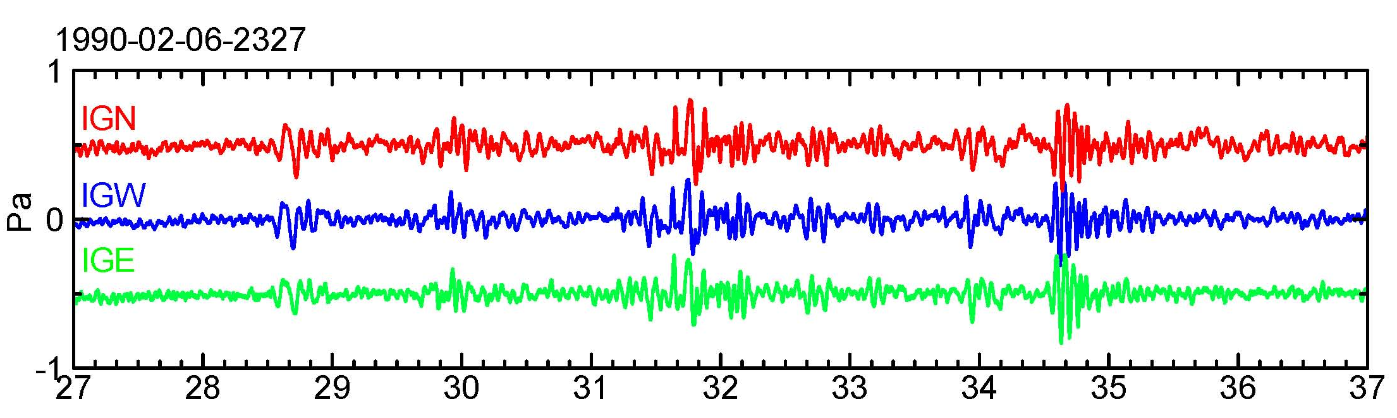
データベース化とメタデータの抽出および公開をする観測データ
１．愛知教育大(田平研究室)が１９８４－２００４に取得した
インフラサウンド(イベント)データ
特長： 長期間・高感度
観測方法の開発者による精密観測 (田平式ラインマイクロフォン)
２．京大・理(地磁気)が信楽(RISH・MUレーダーサイト)等で取得した
2006以降の精密気圧観測データ
特長: 複数点
観測が簡便
連続時系列

Slide 16
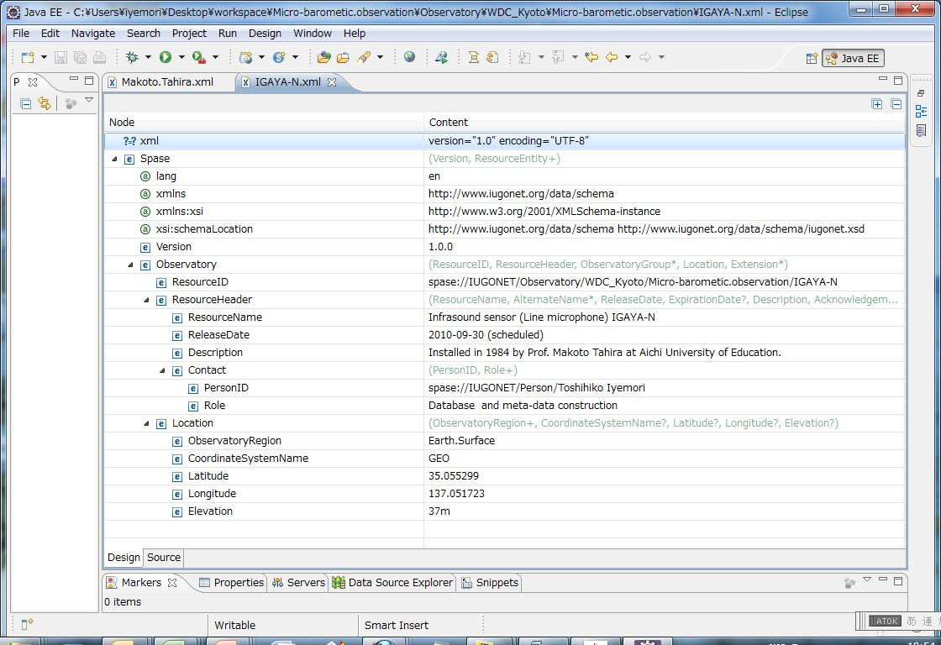
Eclipse (編集用ソフト, free)によるメタデータの入力中の画面 (SPASE データモデル採用)

Slide 17
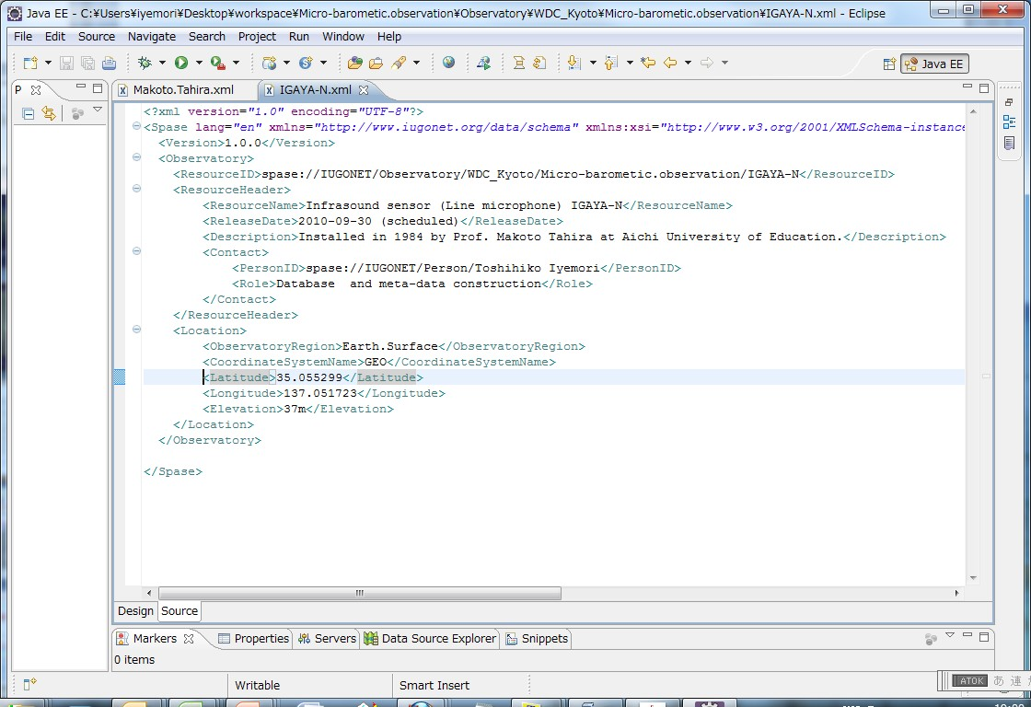
Eclipseで入力したXMLファイルの一部

Slide 18
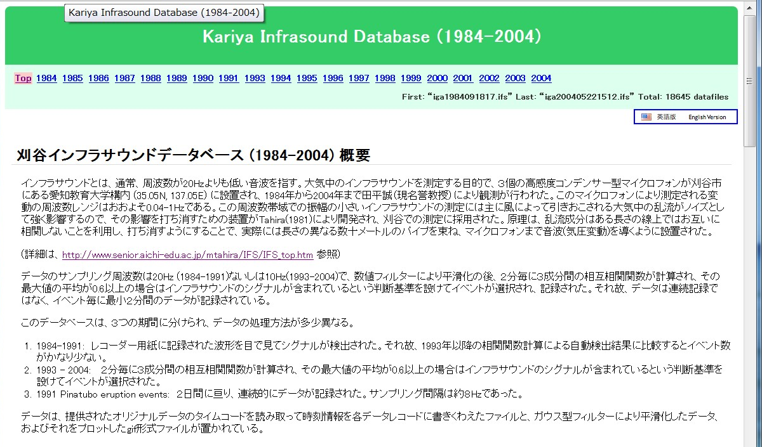
刈谷インフラサウンドデータベース (1984-2004)
http://vdc-eps.org/hosting/pressure/tahira/ から公開

Slide 19
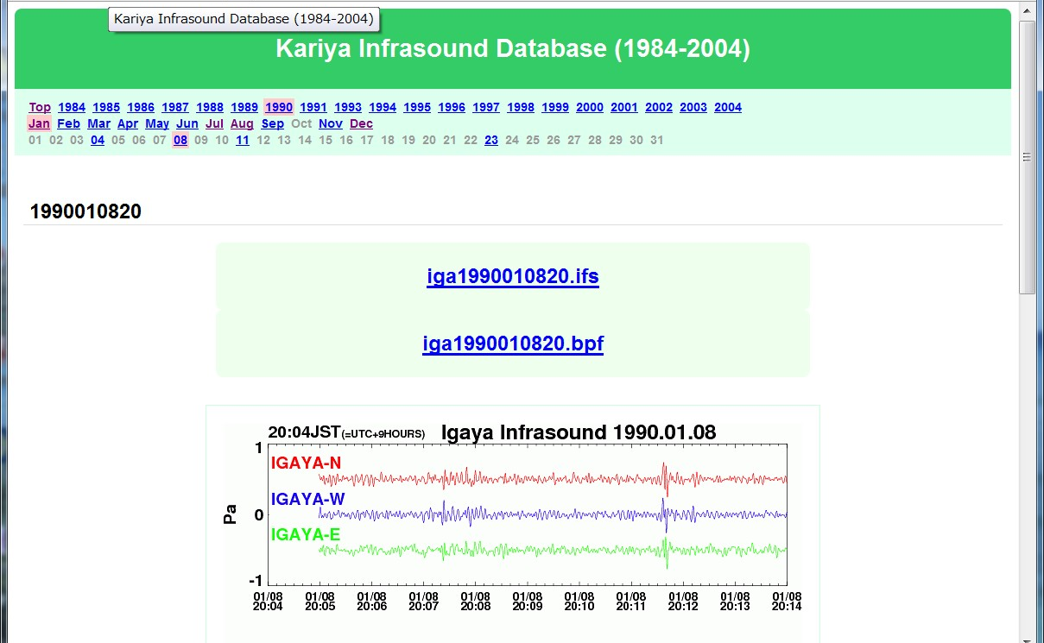
データの例。ディジタルデータもダウンロード可。

Slide 20
2010年時点での教訓
－ 愛知教育大 刈谷インフラサウンドデータ の場合 －
良かった点
１．Homepage に物理と観測に関する基本事項がPIによりまとめられている。
２．PIが退職後も健在で、メイルによる情報交換が容易。
３．元(に近い)データが、テープ媒体からディスク上のファイルに変換されていた。
データベース化における問題点
１．正常な(設計どおりに記録された)データばかりではない。
２．長期にわたり、研究・開発しつつ観測・データ記録されたため、
一部情報が曖昧。
３．イベントデータのためカタログ作成の必要？
メタデータ入力における問題点
１．メタデータの必要項目、フォーマットの構造が最初は理解が難しい。
２．Eclipseの使用も簡単な解説が必要。
３．メタデータの収集は第３者が行うのは効率が悪い。
➔わかりやすいテンプレートを用意して、PIに埋めてもらう方法が望ましい?

Slide 21
しかし・・・・・・・・
ディスクアレイ (Raid-5)からのデータの消失
⬅ 2個のハードデスク故障まで気付かず
未だ復旧に至らず(作業時間(+気力)
⬅ 元データ・作業データが分散)
データベース化および公開作業からの教訓
1. 出来る限り詳細にメタデータを記録・公開する習慣(文化)をつくる
最小限必要な情報のテンプレートを用意(教育)する
必要性・有用性の周知 (公的資金の場合は義務化も)
研究者自身によるデータベース化
データベースの登録・公開を行うシステムを学術機関が用意
データベースの別システムへの二重化
あるいは、信頼できるデータセンターやレポジトリーへの移管

Slide 23
京都大学・地磁気センター 微気圧観測データ(信楽・他)
メタデータ (信楽観測データセット)
プロジェクト名: Micro-barometric observation
観測対象： Atmospheric pressure
観測データ： One second average barometric data observed at Shigaraki
観測点コード： SGA
観測点位置： 度 分 秒 度 分 秒 標高
SGA: Lat.= 34 51 17.16N, Lon.= 136 06 23.39E, Alt.= 415m
観測器名： Barometer (VAISALA PTB210)
サンプリング： 1Hz (average of 490samples/sec)
データ期間： ２００６－(現在)
単位: hPa (hecto-Pascal)
公開度: open
PI: IYEMORI, Toshihiko (Prof.)

Slide 24
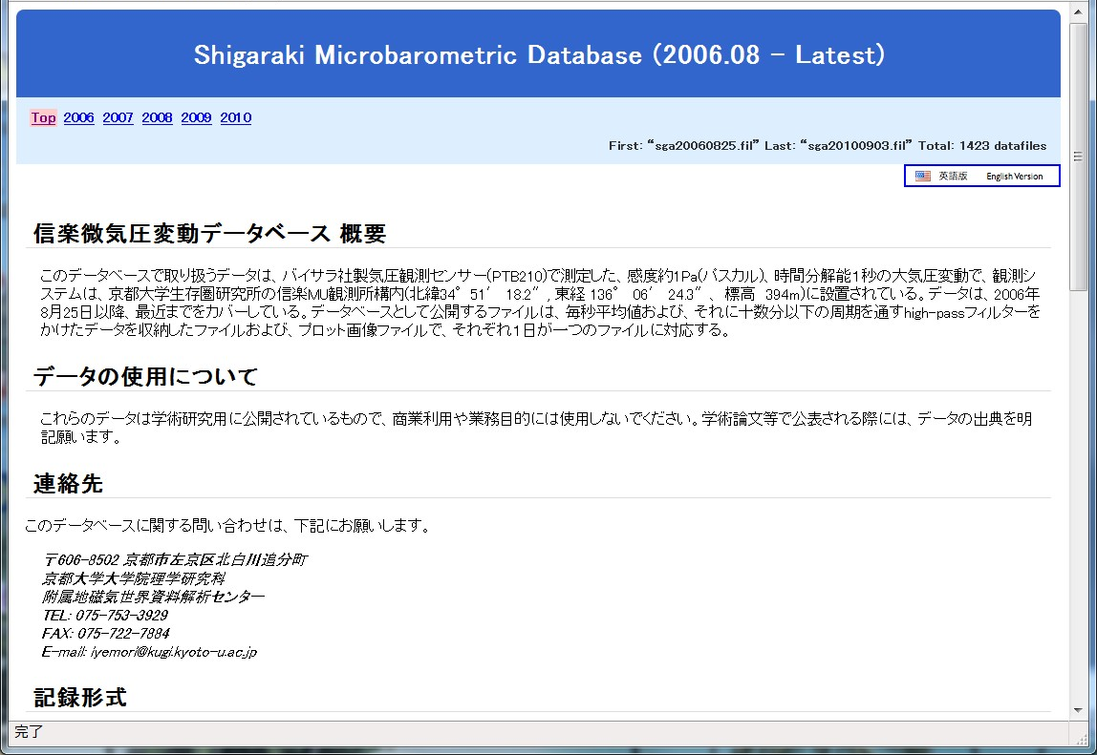
信楽微気圧観測データ
http://vdc-eps.org/hosting/pressure/shigaraki/ から公開

Slide 25
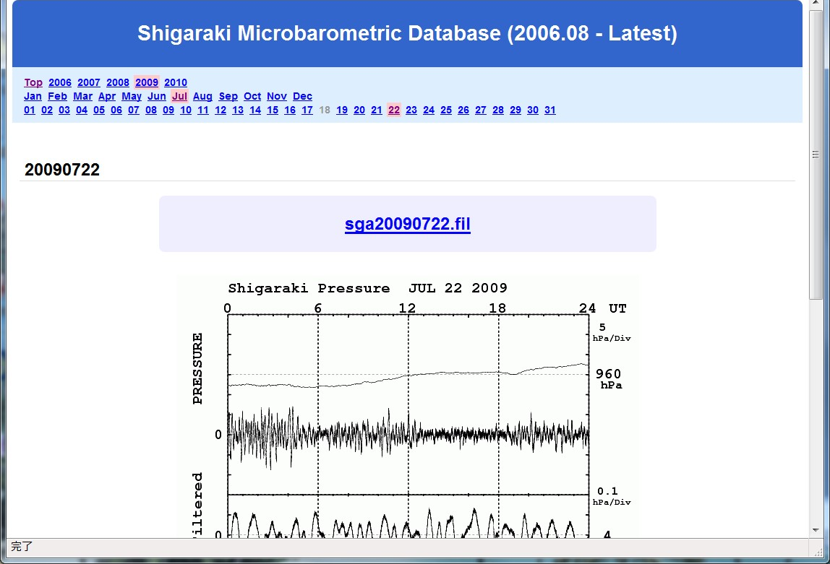
データの例。ディジタルデータもダウンロード可。

Slide 26
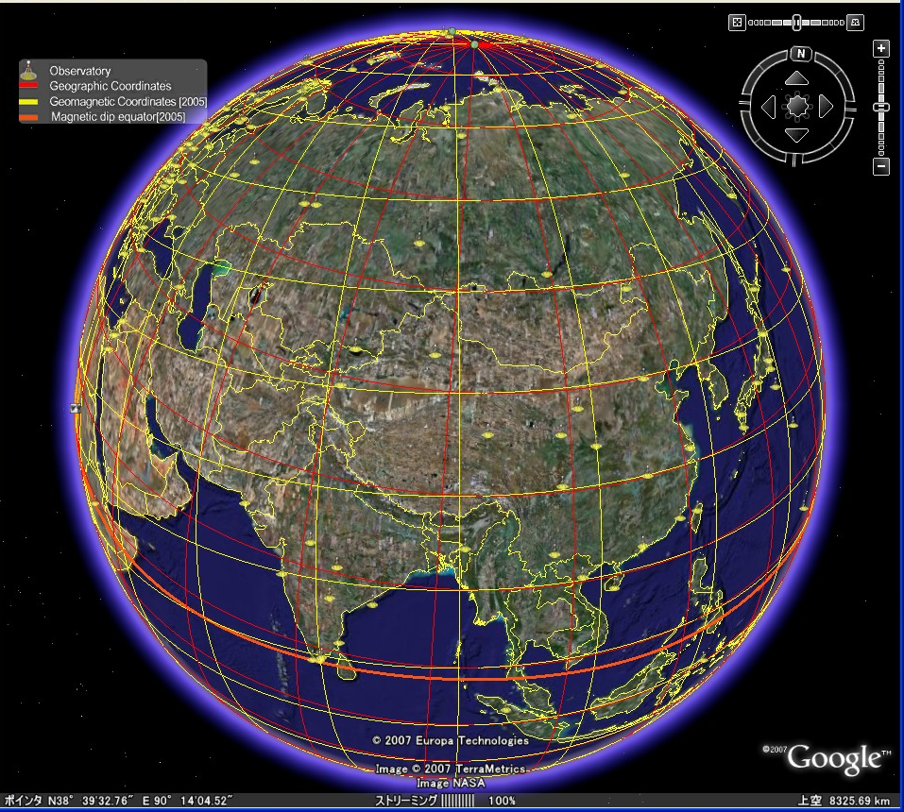
Inikli
Barometric Observation
Tbilisi
Urumqi
Installed
▲
Kyoto
△
Inchuan
To be Installed
▲
Aso
Sigaraki
Kashi
Sakurajima
▲
Phimai
Magnetometer only
▲
Alibag
Magnetometer planning
△

Slide 27
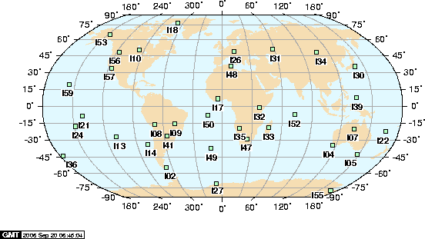
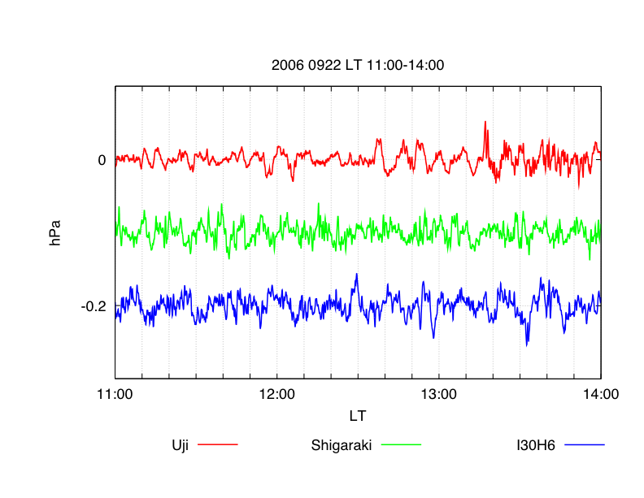
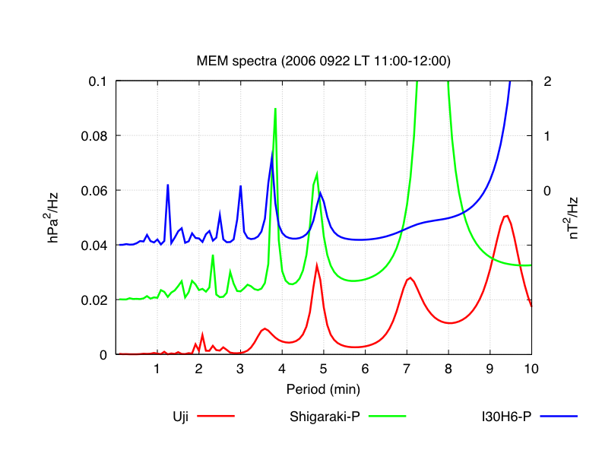
CTBTO微気圧観測ネットワークデータとの比較
Uji, Shigaraki and Isumi(CTBT)
Isumi
Isumi
Notes:
長周期現象(数十秒以上、1Pa以上の振幅)ではCTBTネットワークデータと比較して遜色なし

Slide 28
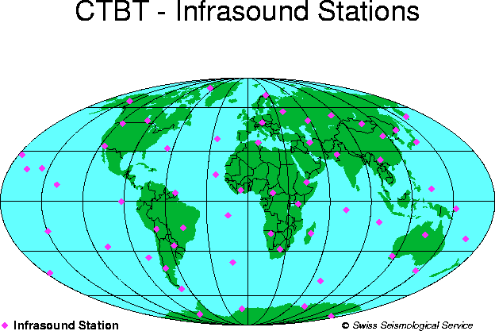
微気圧観測データに関する既存の組織的データベース
Comprehensive Nuclear-Test-Ban Treaty Organization (CTBTO) － 非公開
現時点では、ある程度まとまって公開されている微気圧観測データは無い？
事情(理由)
・ 目的・分野が様々
・ グローバルに観測する意義が明確でない（⬅局所的擾乱が大）
･ 政治的事情(CTBT 観測の場合)

Slide 30

微気圧変動の原因と研究対象
原因となる現象
人工的原因
地震
火山噴火
気象擾乱
波浪
大流星
オーロラ
地球自由震動
爆発
航空機・ロケット

Slide 31
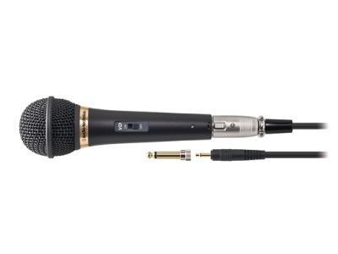
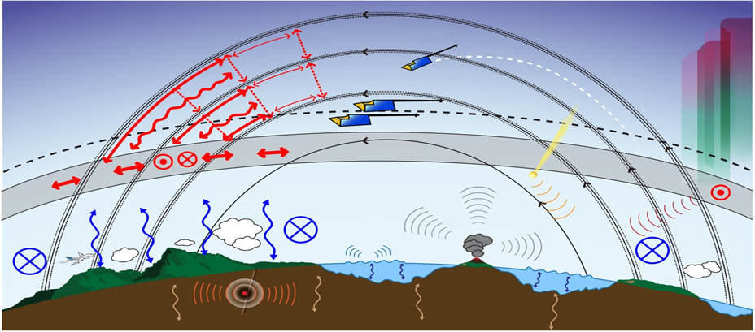
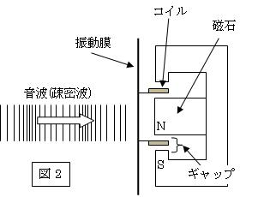
“Microphone in the space”
Sound wave energy ➔ Electromagnetic energy
J
～
Coil
J
～
Diaphragm
Magnet
Ionosphere
Sound wave
Acoustic Gravity wave
(Gap)
Dynamic Microphone
Microphone in the space

Slide 32
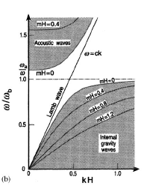
Dispersion diagram of acoustic gravity waves
Acoustic wave
(4～5 minutes)
Acoustic cutoff frequency
Brunt-Vaisala frequency
Internal gravity wave
(Kanamori, 2004)

Slide 33
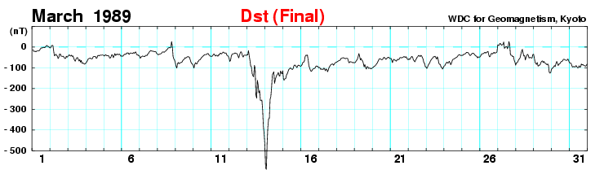
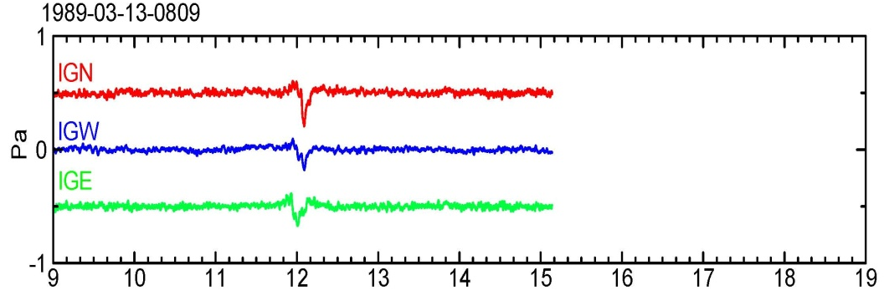
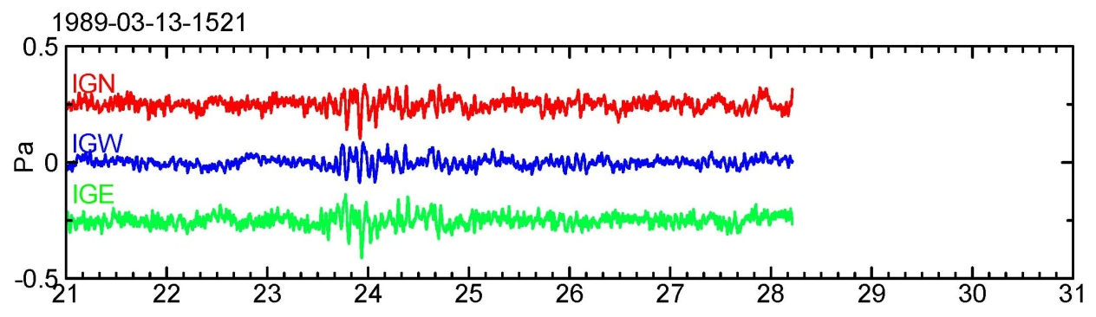
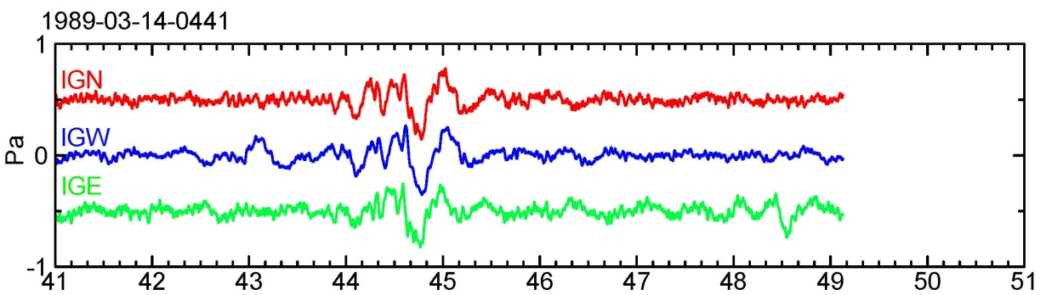

Slide 34
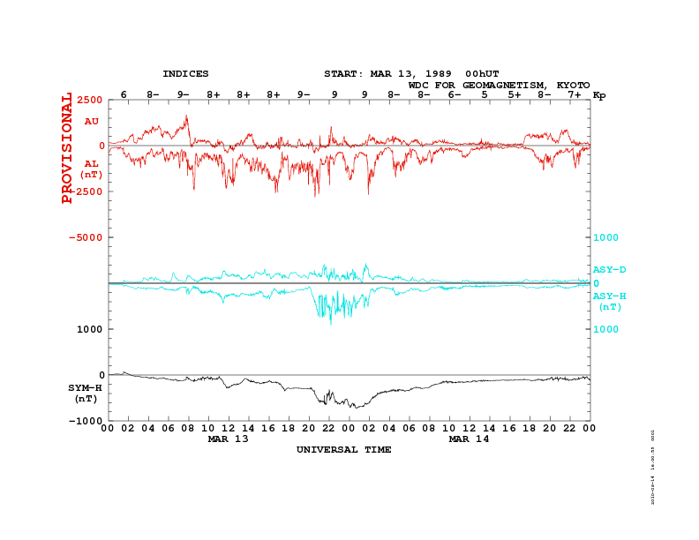

Slide 35
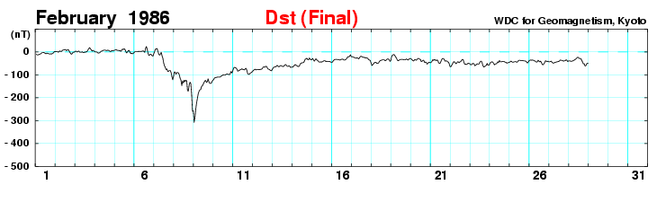
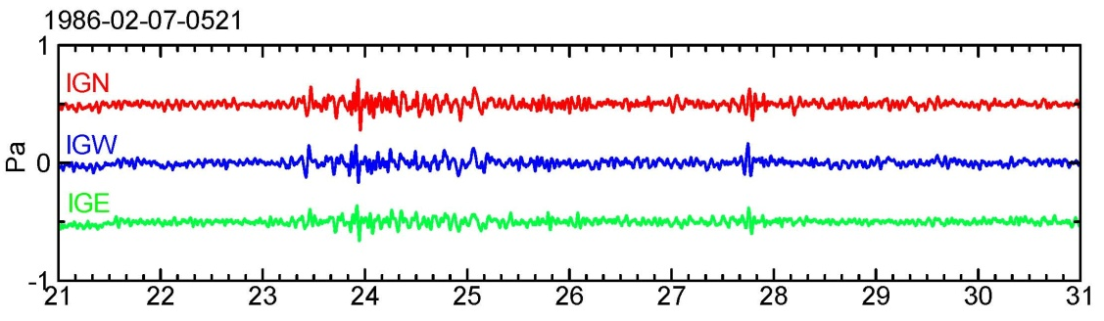



Slide 36
下層大気擾乱と地磁気微小振動の関係⬅微気圧変動観測 (2006～)
(Geomagnetic data are also available at Aso and Shigaraki)
Mineyama
▲
Kyoto
Shigaraki
Sensor of barometer
(VAISALA PTB210)
0.01hPa
(0.0025hPa A/D)
DC ～ 1Hz
1 sec recording
Aso
～500km
Sakurajima
Magnetometer only
▲

